Slide 1
ÔN TẬP PHÉP NHÂN, PHÉP CHIA
(Tiết 1)

Slide 2
YÊU CẦU CẦN ĐẠT

Slide 3
BẢNG TÓM TẮT BÀI GIẢNG

Slide 5
1. Đặt tính rồi tính
31 928
3
7 150
6
x
x
9
5
7
8
4
4
2
9
0
0
8 254
4
8 254
4
0
2
5
2
0
6
3
0
2
5
2
0
6
3
1
4
1
4
2
2

Slide 7
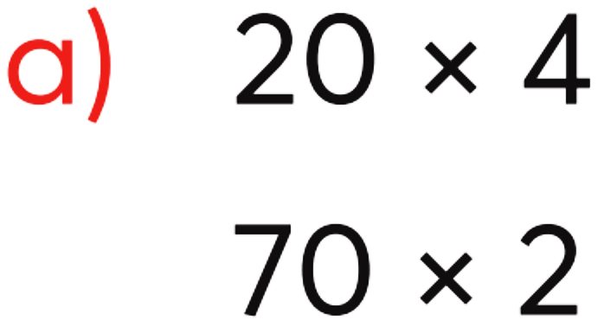
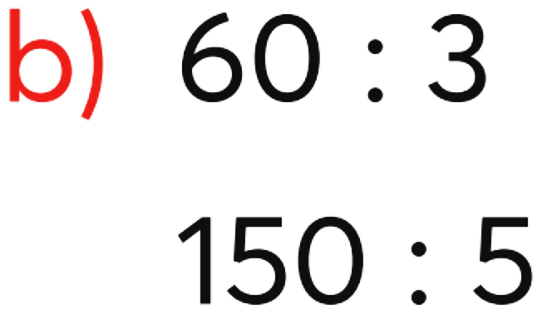
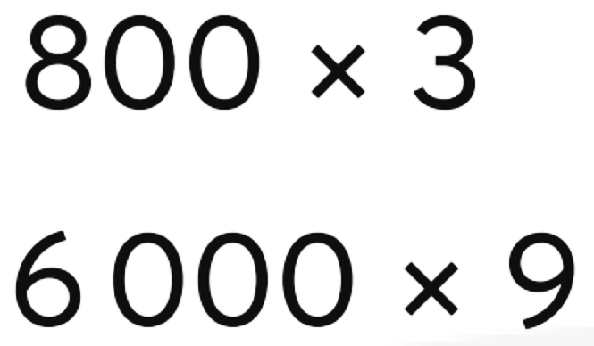
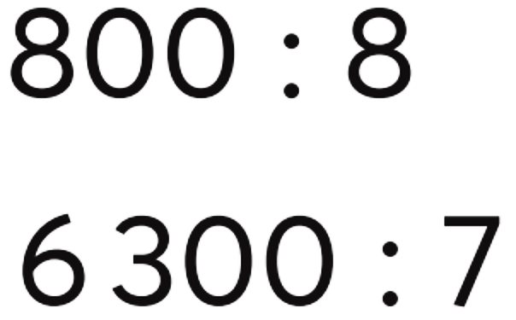
2. Tính nhẩm
= 80
= 20
= 140
= 30
= 2 400
= 100
= 54 000
= 900

Slide 9
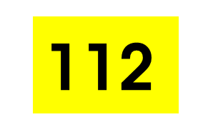
>, <, =
3.
<
=
>
=

Slide 10
Bài giảng được thiết kế bởi cô Phạm Thị Kim Tuyền (Học liệu số TuMo) – GV Trường Phổ thông Thực hành Sư phạm – Đại học Quốc gia TP.HCM
Hãy cẩn trọng với những người đem tặng bài giảng này với mục đích quảng cáo, câu kéo, trục lợi.

Slide 11
https://www.facebook.com/groups/976364306848934
(Trên máy tính: Bấm giữ phím ctrl + nhấp chuột vào link)

